Slide 1



新能源汽车空调养护
Principles of Electronic Control Air Suspension
北方国际教育集团

Slide 2


01
通风净化系统养护
目
录
02
制冷系统养护
contents
03
取暖系统养护

Slide 3

01
通风净化系统养护

Slide 4
通风净化系统养护的原因？
只要开启空调，就需要空气通风。而空气中含有大量的粉尘，杂质，细微颗粒物等。而在空调的风箱当中，不管是空调风道还是空调蒸发箱。都是十分的阴暗潮湿的。尤其是夏天温度高的时候，这就会导致容易产生很多的细菌异味。在通风的时候就会排入到驾驶室中，这对司机以及乘客的健康会带来很大的影响。
1:空调滤芯的更滑
一般空调滤芯每1-2万公里或每1年左右更换一次,也需要根据当地的情况，比如风沙比较大，或者是污染严重，空调炎热的地区就好半年左右更换一次。

Slide 5
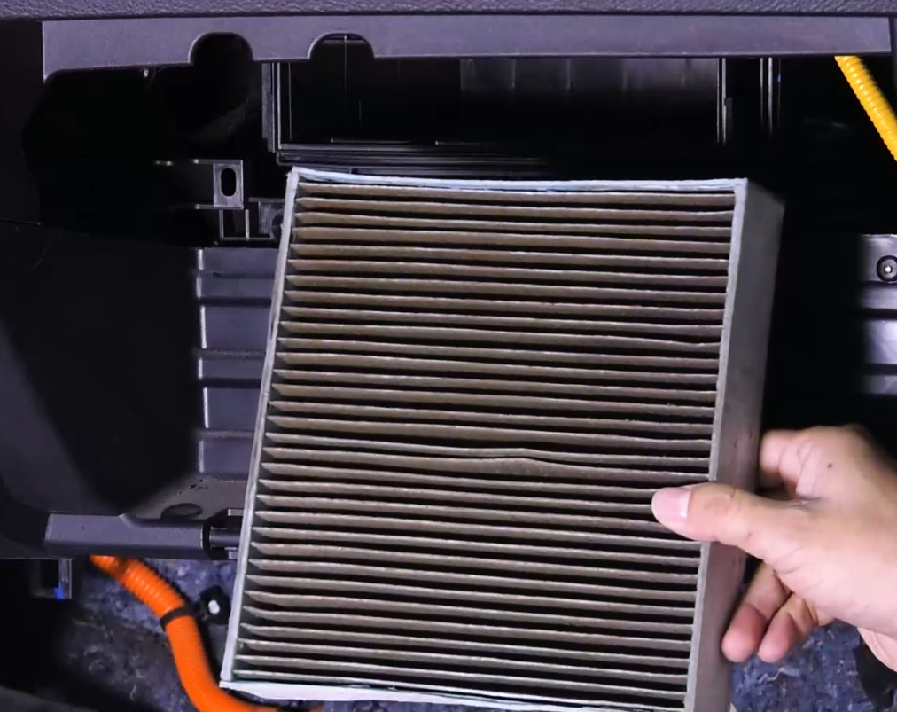
安装在副司机侧脚底垫上方

Slide 6
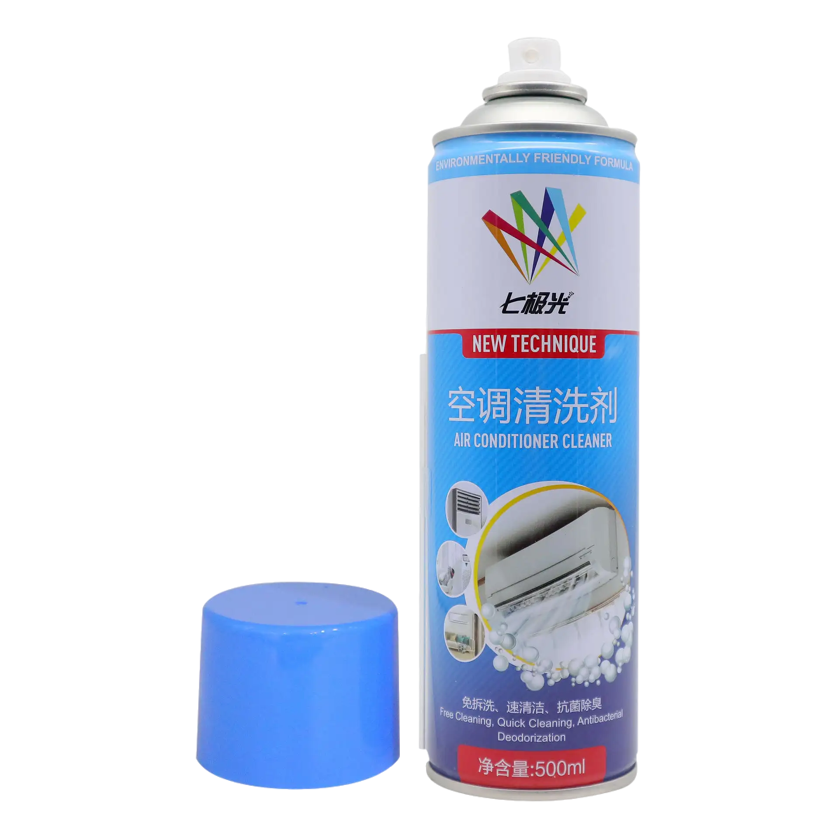
2：空调风道清洗的步骤
（1）打开全部车窗
（2）启动汽车 开启空调，风量调到中低速，开启外循环。不需要压缩机工作。
（3）将清洗剂对准空调滤芯的位置喷3秒钟左右。（不能喷太多，以免直接流出车外）这样清洗剂就会被鼓风机吹入到空调的风箱内部进行清洗部件了。
（4）30S左右再清洗第二次。这样风道内部的脏东西就会随着管道排出车外。
（5）10分钟左右就可以清洗完毕。

Slide 7
02
制冷系统养护

Slide 8
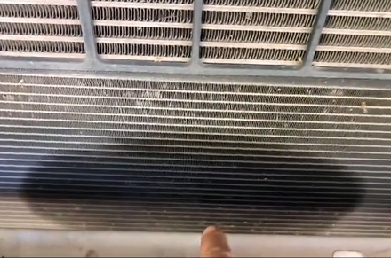
（1）如果空调不凉，首先要对空调制冷管道以及部件进行检查。空调管道的内部有冷冻润滑油，如果管道或者是部件泄露，很容易导致泄露的地方有很大的油污，所以通过这种方法可以初步判断出空调制冷管道是否泄露。尤其是汽车前部的冷凝器的检查，因为安装在汽车的前方，在车辆行驶的时候，很多的杂质石子等物体会碰撞到冷凝器的表面，导致冷凝器泄露。

Slide 9
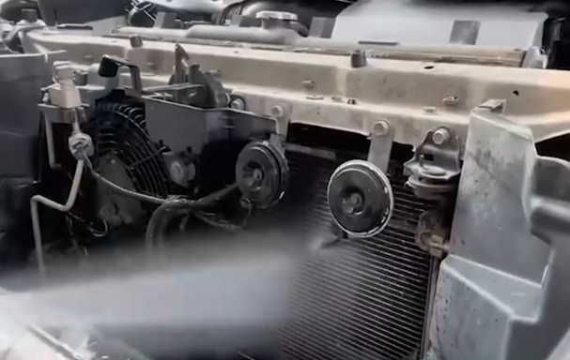
（2）检查冷凝器的外表面是否过脏，冷凝器是用来散热的部件，由于安装在前方，在汽车行驶的时候，很多的杂质就会附着在它的表面，比如杨柳絮等。就会导致散入不良，从而影响制冷效果。就像是家用空调的外机一样。如果外表面过脏，空调的制冷效果也不好。
可以使用水枪或者气枪直接清理外表面的杂质，但是最多的杂物还是集中在水箱与冷凝器之间，可以将上部的部件拆下，使用清水清理。家里没有的可以到洗车店清洗。

Slide 10
03
取暖系统养护

Slide 11
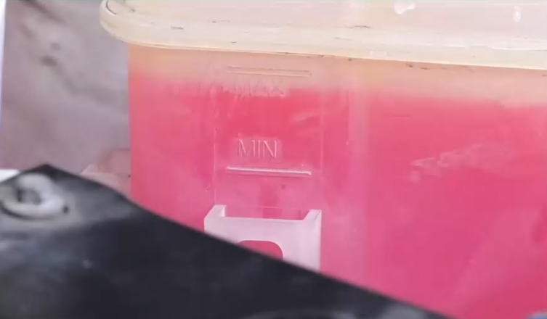
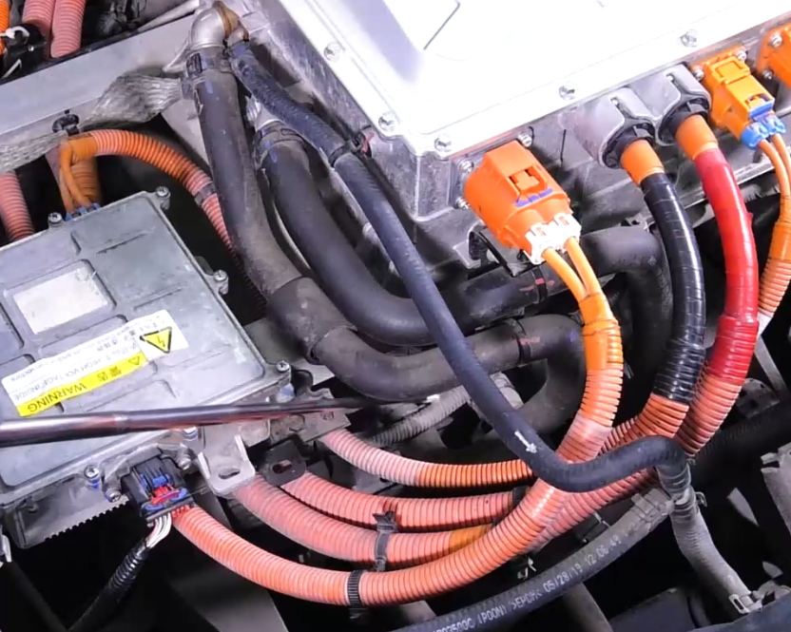
防冻液的检查
就是检查一下冷却液是否缺少以及是否泄露。通过膨胀水壶检查。如果缺少进行添加。再检查连接水管是否泄露。
防冻液检查
渗漏检查

Slide 12
感谢您的聆听
Thank you for listening
北方国际教育集团

